Slide 1
텍스트-음성 데이터 기반 멀티모달 감정 분류 모델
B O A Z 분 석 2 3 기 미 니 프 로 젝 트 1 2 조
분석 23기 김무연 김윤주 박혜원 백다은 송여경

Slide 2
목차
팀 소개
프로젝트 배경
데이터
모델 설명
실험
의의 및 한계

Slide 3





0. 팀소개
백다은
김무연
김윤주
박혜원
송여경

Slide 4



1. 프로젝트 배경
NLP
헬스케어
공통적인 관심사를 접목한 주제 선정하고자 함
멀티모달
음성 데이터와 텍스트 데이터를 활용한 감정 분류 모델을 구현해보자!
→ 텍스트-음성 데이터 기반 멀티모달 감정 분류

Slide 5

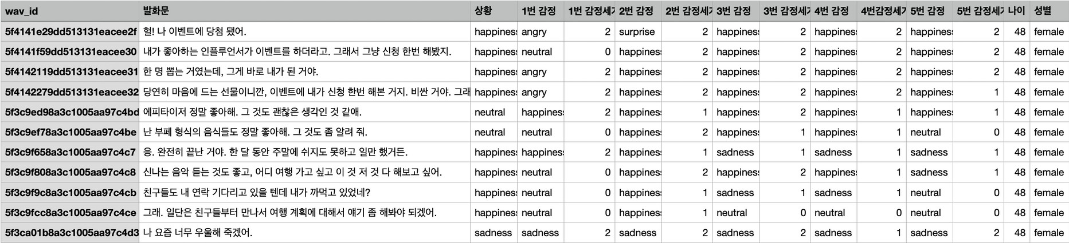

데이터
사용한 데이터셋
감정 분류를 위한 대화 음성 데이터셋
AI Hub 제공, 다분류 감정 한국어 데이터 데이터셋 크기: 19,374건
데이터 구조: wav 파일, csv 포맷 메타 정보(발화문, 상황, 감정 및 세기)
데이터 정보: 감성 대화 어플리케이션을 이용해 자연스럽게 대화한 내용을 수집 후 7가지 감정(happiness, angry, disgust, fear, neutral, sadness, surprise)에 대해 사람이 직접 라벨링한 데이터
+
텍스트 데이터
음성 데이터
- 4 -

Slide 6
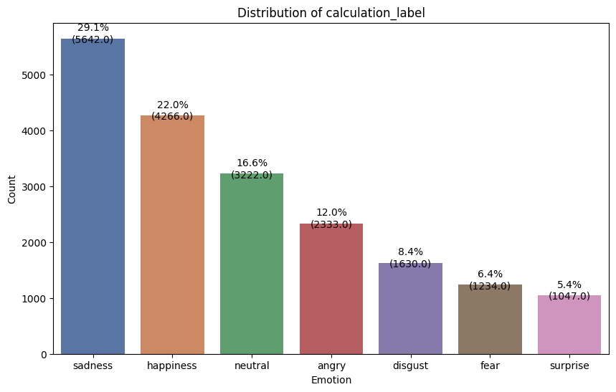
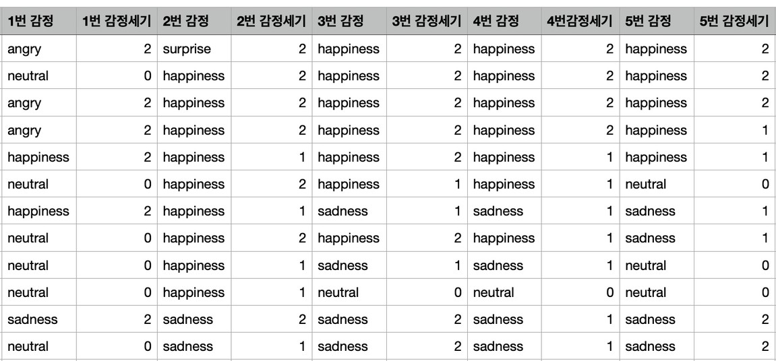
2. 데이터
2.2 데이터 전처리
감정 레이블 전처리
1번~5번 감정 label과 감정 세기를 곱한 후 더하여 가장 감정 세기가 큰 감정 label을 감정 label로 설정 감정 세기가 동일할 경우, 5개의 감정 중에서 가장 많이 등장한 감정에 우선순위를 부여하여 결정
전체 7가지 감정 중 인간이 선천적으로 느끼는 기본 정서를 가장 뚜렷하게 나타내는 4개의 감정(sadness, happiness, neutral, angry)만 사용

Slide 7
3. 모델 설명
3.1 전체 파이프라인
Text
model
Audio
model
text output
audio output
Ensemble
Text
model
Audio
emotion prediction
multi modal output
text output
audio output multi modal
output
feature

Slide 8
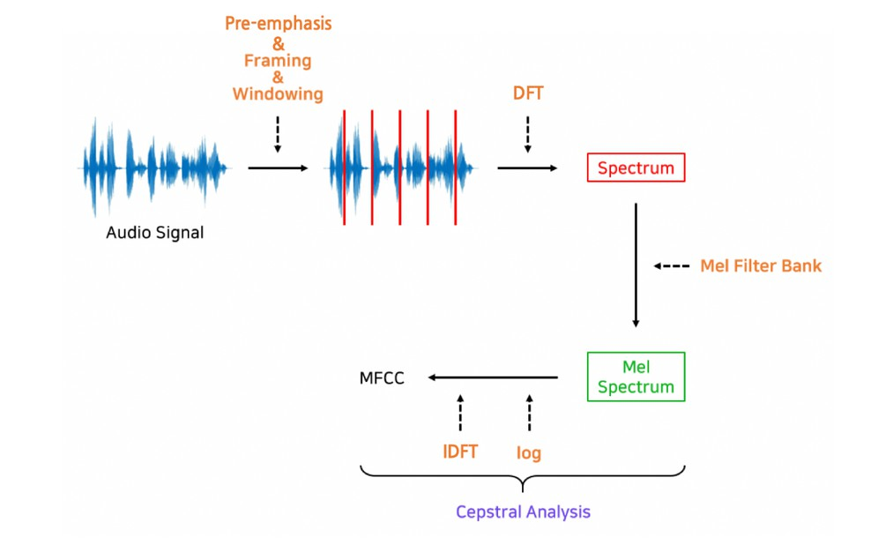
3. 모델 설명
3.1 멀티모달에서 활용
MFCC (Mel Frequency Cepstral Coefficients)
음성 및 오디오 신호 처리에서 대표적으로 사용하는 기술로, 음성데이터를 특징백터화해주는 알고리즘
① STFT(Short Time Fourier Transform)에 의해 주어진 음성 신호를 작은 프레임 단위로 나누어서 주파수 영역의 데이터로 변환
② Mel Filter Bank로 멜 스펙트럼을 계산
③ 로그 스케일링하고 DCT(Discrete Cosine Transfrom)을 수행
=> 이를 이용하여 해당 프레임의 특징을 추출

Slide 9
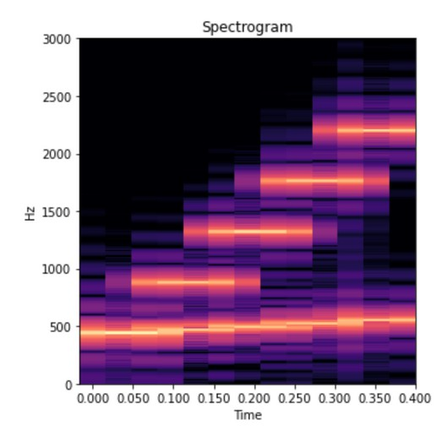
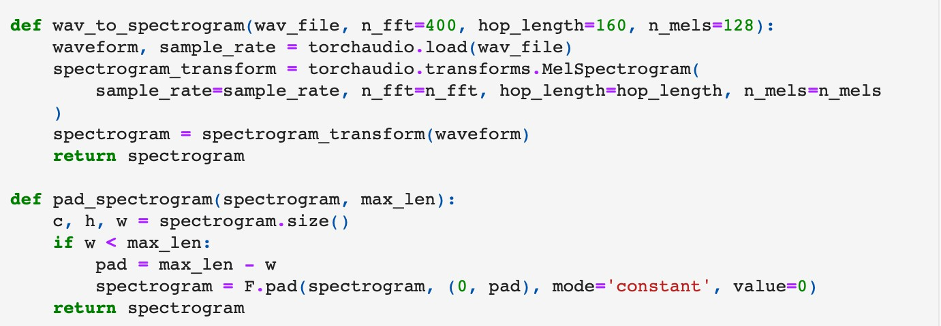
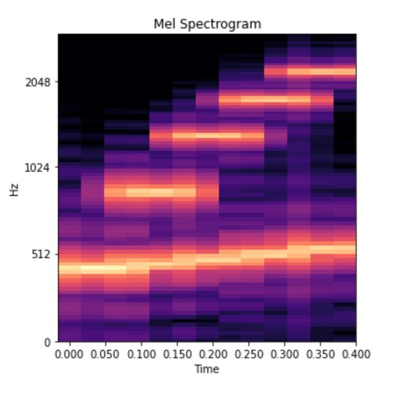
3. 모델 설명
3.2 오디오 [ResNet (Mel Spectogram)]
Mel Spectogram
음향 신호를 분석하는 도구로, 음성이나 음악 등의 오디오 데이터를 시각적으로 표현한 것
일반적인 spectogram은 시간에 따른 주파수 성분의 강도를 보여주는데, mel spectogram은 이를 인간의 청각 특성에 맞게 변환한 것

Slide 10

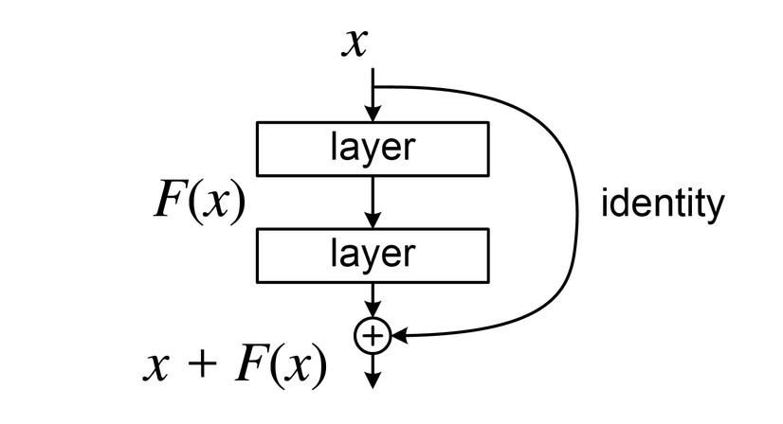
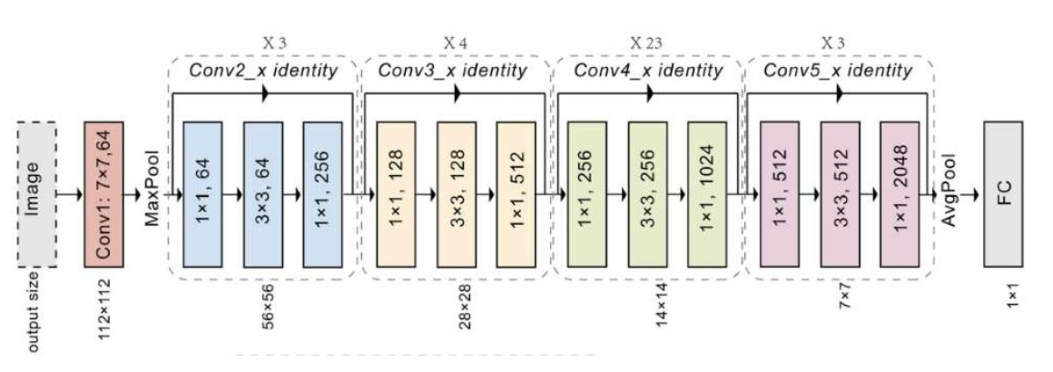
3. 모델 설명
3.2 오디오 [ResNet (MFCC)]
ResNet
① Residual Learning
입력 layer를 다시 이용하는 residual function을 사용하여 더 쉬운 최적화와 깊은 네트워크에서의 정확도 향상이 가능
② Identity Mapping by Shortcuts
모델은 입력과 출력간의 차이를 학습하는 대신, 잔차(residual)를 학습하여 더 효과적인 학습을 이룰 수 있음

Slide 11
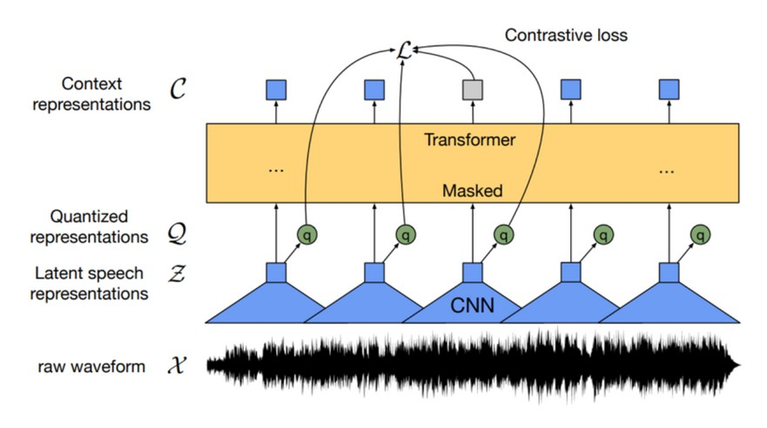
3. A델 ή명
3.2 오디오 [wav2vec 2.0]
wav2vec 2.0
① Fe6tuFe EncodeF (X -> Z)
multi-layer CNN으로 구성
원시 음성 신호 sequence 입력값인 X를 입력 받아서 매 시점마다 latent speech representation(z1,…,zT) 출력
② Qu6ntiz6tion module (Z -> Q)
일부 Z를 quantization하여 추후 모델이 예측해야 하는 target 으로 사용 one-hot vector로 생성
③ Contexu6lized RepFesent6tions with TF6nsfoFmeFs (Z -> C)
나머지 z1,…,zT sequence가 입력되면, Transformer에 입력되기 전에 일부가 마스킹되어 quantization된 벡터를 예측하도록 학습 transformer 블록에 의해 sequence 내 모든 맥락 정보가 파악된 c1,…,cT sequence 출력

Slide 12

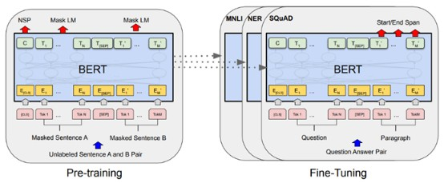
3. 모델 설명
3.2 텍스트 - BERT의 파생모델 (KoBERT, Klue-RoBERTa, KoELECTRA)
BERT(Bidirectional Encoder Representation from Transformer)
: Transformer의 attention 기법을 이용한 embedding model
transformer Encoder의 multi-head attention mechanism만을 사용
토큰 임베딩, 세그먼트 임베딩, 위치 임베딩을 합산하여 BERT의 입력으로 제공됨
거대한 말뭉치를 기반으로 MLM, NSP task를 동시에 사 용하여 사전 학습
MLM : 주어진 입력 문장 중 전체 단어의 15%를 무작위 로 마스킹하고 이를 예측하도록 모델을 학습
NSP : 두 문장을 입력하고 두 번째 문장이 첫 번째 문장의 다음 문장인지 예측하도록 하는 이진 분류 task

Slide 13
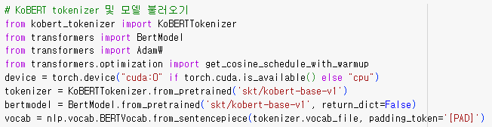
3. A델 ή명
3.2 텍스E (KoBERT)
구; BERT b6se multilingu6l c6sed의 한국어 성. 한계E SKT-BF6in에서 한국어 자연어 처Y를 위해 최F화한 BERT 기№ A델
tF6ining set - d6t6 : 한국어 위키 / №장 : 5M / 단어 : 54M b6tchsize : 16 / lF : 2e-5 E text model hypeFp6F6meteFs 통일

Slide 14
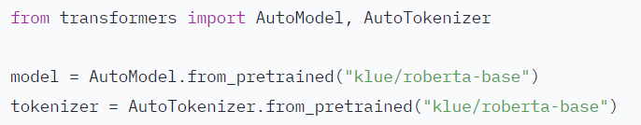
3. 모델 설명
3.2 텍스트 (RoBERTa)
RoBERTa : Robustly Optimized BERT pre-training Approach
MLM task에서 dymamic masking 적용 BERT와 달리 NSP task 제거
배치 크기를 키워 학습 속도 및 모델 성능 향상 tokenizer : larger byte-level BPE
original BERT보다 훨씬 큰 데이터셋 사용 16GB -> 160GB
Klue-Roberta : KLUE(Korean Language Understanding Evaluation) 한국어에 특화된 대규모 텍스트 데이터 를 사용하여 학습됨.

Slide 15
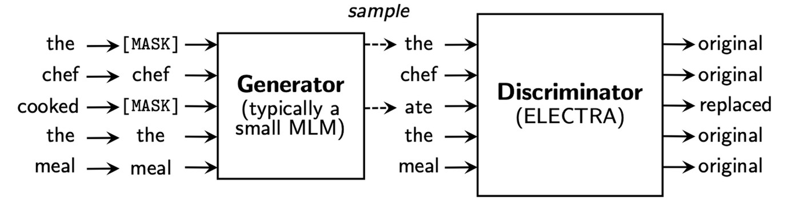
3. 모델 설명
3.2 텍스트 (KoELECTRA)
Electra : Efficiently Learning an Encoder that Classifies Token Replacements Accurately
기존의 BERT와 같은 MLM 학습이 아닌Generator(G), discriminator(D)를 이용한 RTD(Replaced Token Detection) pre-training 학습
실제 orgin 데이터(input token)을 Generator 에서 replaced token, 혹은 origin token으로 바꾸고, 이를 Discriminator 에서 이게 origin token 인지 replaced token 인지에 대해 판별하는 프로세스

Slide 16
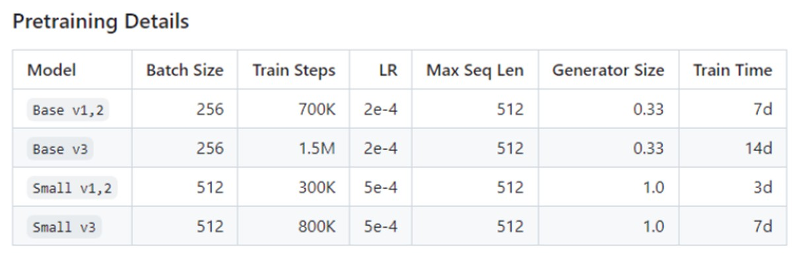
3. 모델 설명
3.2 텍스트 (KoELECTRA)
KoELECTRA - ELECTRA의 한국어버전 language model
Model : KoELECTRA-base / KoELECTRA-Small Version : v1,2,3
사용 모델 : KoELECTRA-base v3

Slide 17
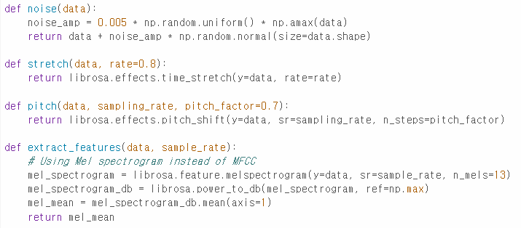
3. 모델 설명
3.3 멀티모달 (RoBERTa, KoELECTRA)
1st Step.음성 데이터 처리
data augmentation
noise : random noise 추가
stretch: 시간적으로 음성 데이터를 늘리기, 축소하기 pitch: 음성의 피치 변경
extract_features
음성 데이터의 Mel_spectogram 추출
librosa.feature.melspectrogram를 사용해 오디으의 Mel_spectogram계산
2nd Step. 특성 추출 후, 데이터 프레임 생성
문장과 레이블 추가해서 하나의 벡터로 결합하여 최종 df 생성

Slide 18
3. 모델 설명
3.3 멀티모달 (RoBERTa, KoELECTRA)
3rd Step. train, test 데이터셋 분리
- scaler 사용(표준화)
4th Step.custom_model 분석
1D 합성곱 신경망(CNN) 기반의 감정 분류 모델
Conv1D(256, kernel_size=5, strides=1)
256개의 필터 사용
padding = ’same’ 입력데이터와 출력 데이터 크기 동일하게 유지
activation = ’relu’ 비선형성
Dropout(0.2)
뉴런 무작위 비활성화 - 과적합 방지
Dense(units=32, activation='relu') 출력 Layer: Softmax
5th Step. 토크나이저 로딩/ 텍스트 임베딩
klue/roberta-base: AutoModel, AutoTokenizer를 사용.
monologg/koelectra-base-discriminator: ElectraForPreTraining과 ElectraTokenizer 사용

Slide 19
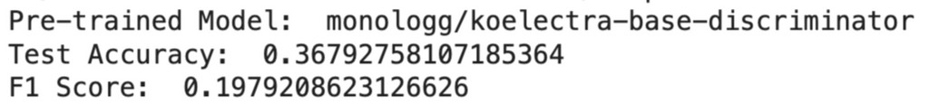

3. 모델 설명
3.3 멀티모달 (RoBERTa, KoELECTRA)
6th Step.학습
- scaler 사용(표준화)
임베딩 생성: 각 사전 학습된 모델에 대해 텍스트 임베딩을 생성 데이터 분리: train_test_split훈련 세트, 테스트 세트로 분리
데이터 표준화: StandardScaler를 사용해 훈련 및 테스트 데이터를 표준화 차원 확장: 입력 데이터를 모델이 처리할 수 있는 형태로 차원을 확장
모델 훈련: custom_model을 사용해 모델을 빌드하고, 훈련을 진행 모델 평가: 테스트 데이터를 사용해 모델의 성능을 평가하고 정확도를 출력
batch_size=64, epochs=10로 통일 후 진행
오디오 - mfcc 사용
오디오 - mel - spectrogram 사용
- 18 -

Slide 20
4. 실험 결과
텍스트 단일 모델
KoELECTRA
0.68
0.66
KLUE-RoBerta
0.70
0.69
accuracy
F1-score
오디오 단일 모델
ResNet_Mel-spectrogram
0.3679
0.2437
accuracy
F1-score
 | KoELECTRA_Mel | KLUE-RoBerta_Mel
accuracy | 0.36792758107185364 | 0.6117038726806641
F1-score | 0.1979208623126626 | 0.5977136346400203
멀티모달

Slide 21
4.1 Ensemble
Text
Audio
Multimodal
ResNet
(Mel-spectrogram)
Klue-RoBERTa
+
Mel-spectrogram
Klue-RoBERTa
성능 향상을 목표로 각 모듈 별 가장 높은 성능을 보이는 모델을 채택하여 Ensemble 수행

Slide 22
4.1 Ensemble
Stacking
여러 가지 모델들의 예측값을 결합하여 최종 모델의 학습 데이터로 사용해 예측하는 방법
Text-Model
predictions
Meta Model (LightGBM)
Final Predicted Value
Audio-Model
predictions
predictions
Multimodal
Accuracy : 0.6133
F1_score : 0.5978

Slide 23
5. 의의 및 한계
의의
감정 데이터(음성, 텍스트)를 이용해서 멀티모달에 대해 학습하고 구현 텍스트 및 음성 처리 모델에 대해 학습할 수 있었음
앙상블을 통해 성능 개선
한계
리소스 문제로 인해 초기에 설정한 모델을 모두 돌려보지 못함 기대한 것보다 좋지 않은 성능을 보여 코드 개선이 필요해보임

Slide 24
감사합니다
Thank you

